Slide 1
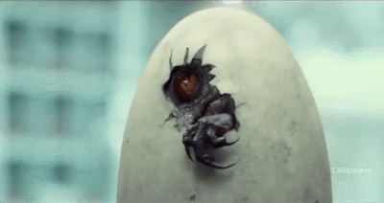

Slide 2
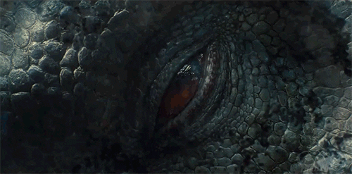

Slide 3
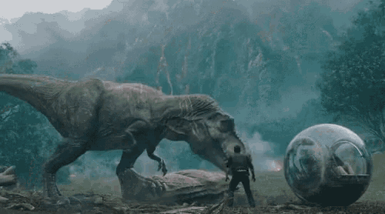


Slide 4
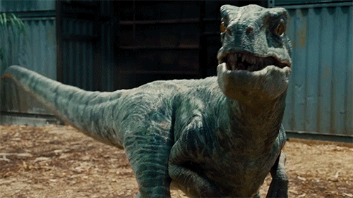
Te INVITO A CELEBRAR JUNTOS MI CUMPLEAÑOS
Estás invitado
Estás invitado a celebrar mi cumplea

Slide 5
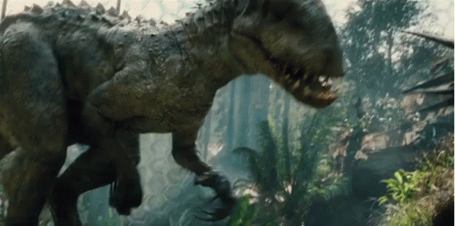
25/09 10 am

Slide 6
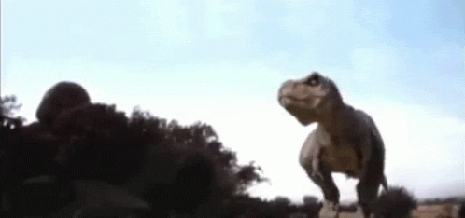
en mi apa

Slide 7
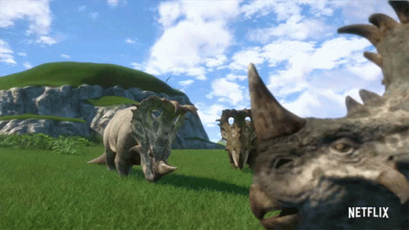
Nos vamos a divertir mucho...

Slide 8

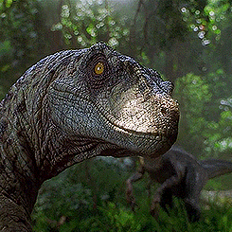
Te espero...

Slide 9
